Slide 1


주식회사
법인&CEO
종합컨설팅 보고서
July 2023

Slide 2

주식회사 런인베스트
법인&CEO
종합컨설팅 보고서
January 2023

Slide 3

주식회사 런인베스트
법인&CEO
종합컨설팅 보고서
January 2023
Copyright ⓒ LearnInvest Co., Ltd. All right reserved.

Slide 4

주식회사 런인베스트
법인&CEO
종합컨설팅 보고서
January 2023
Copyright ⓒ LearnInvest Co., Ltd. All right reserved.

Slide 5

주식회사 런인베스트
법인&CEO
종합컨설팅 보고서
January 2023
Copyright ⓒ LearnInvest Co., Ltd. All right reserved.

Slide 6
주식회사 런인베스트
법인&CEO
종합컨설팅 보고서
January 2023
Copyright ⓒ LearnInvest Co., Ltd. All right reserved.

Slide 7

주식회사 런인베스트
법인&CEO
종합컨설팅 보고서
January 2023
Copyright ⓒ LearnInvest Co., Ltd. All right reserved.

Slide 8

법인 & CEO 종합재무컨설팅 보고서
1
임원소득보상 플랜
2
주주 배당 플랜
3
기업가치평가
4
가지급금 컨설팅
5
차명주식 컨설팅
6
자기주식취득 컨설팅
7
공동창업자 플랜
8
핵심인력 플랜

Slide 9
Contents
1. 임원소득 보상 플랜

Slide 10
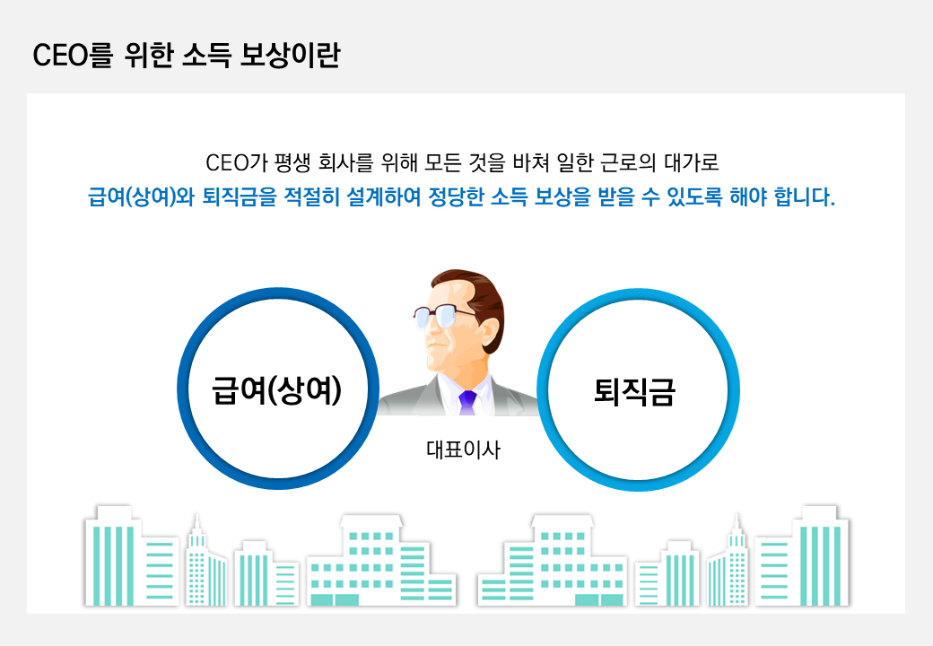

Slide 11
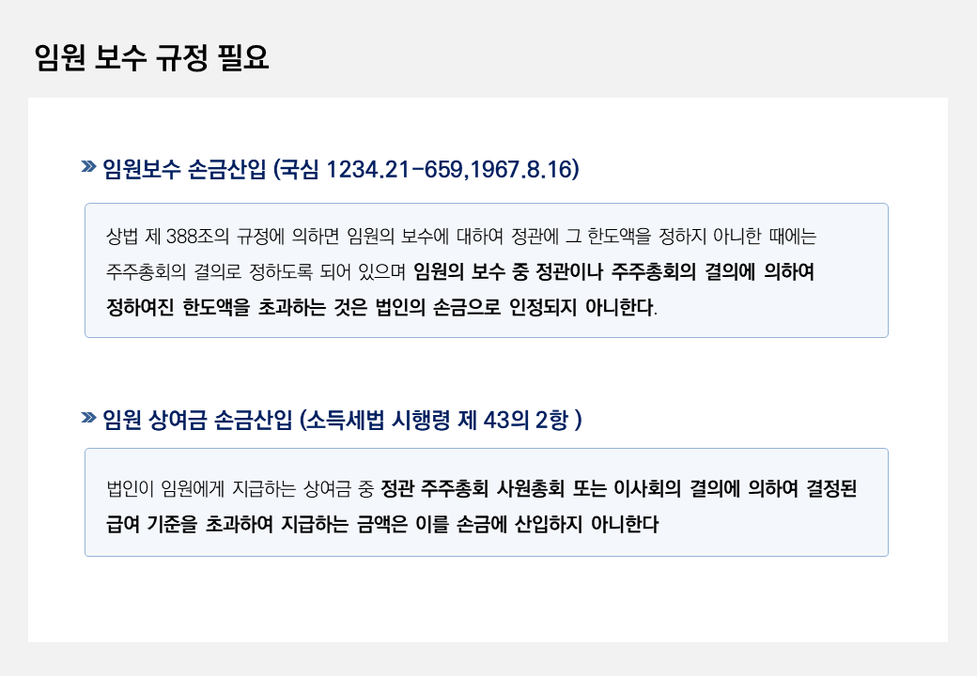

Slide 12
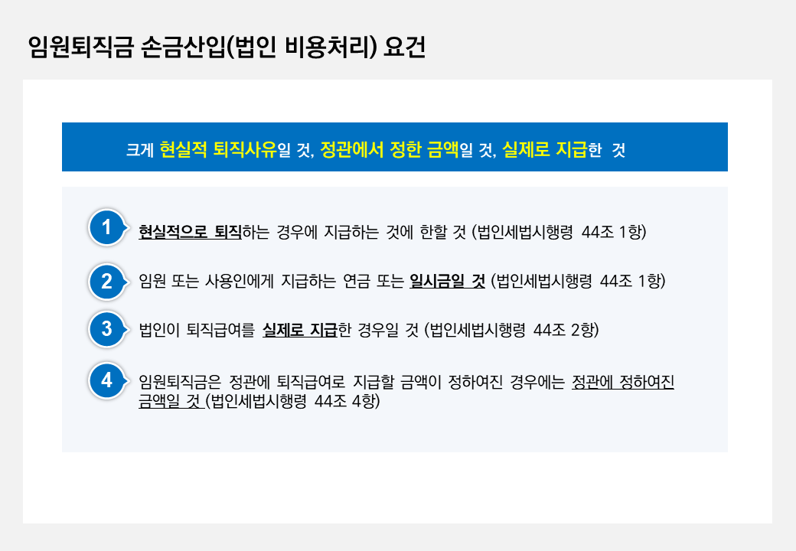

Slide 13
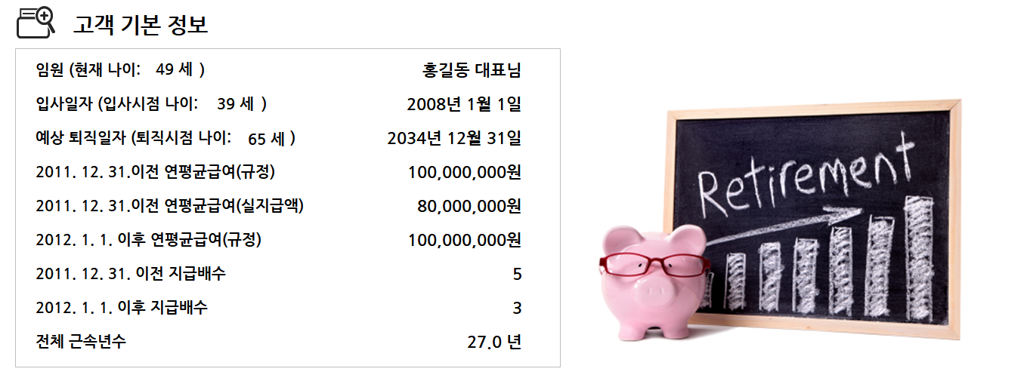
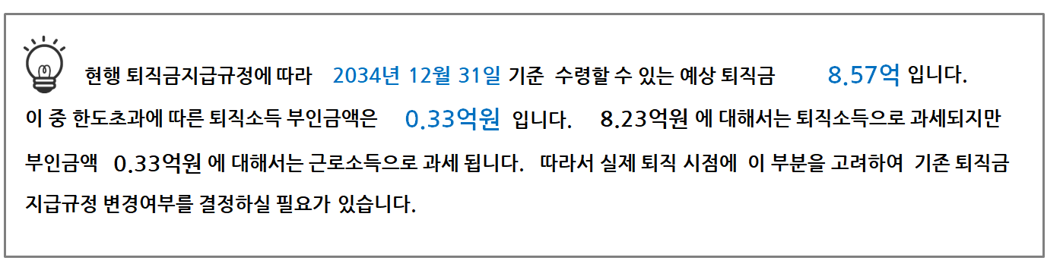
예상퇴직금 및 퇴직소득세 검토 결과
☞ CEO 급여배당 & 퇴직금 컨설팅 ver 6.0
– 예상퇴직금 및 퇴직소득세 검토 보고서 캡처

Slide 14
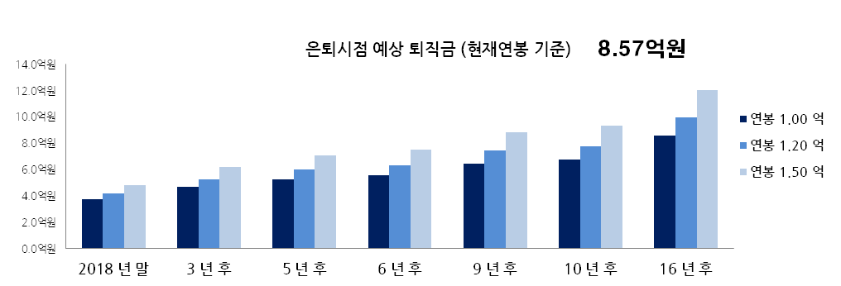
CEO 예상 퇴직금 시뮬레이션
근속년수 별 예상 퇴직금
☞ CEO 급여배당 & 퇴직금 컨설팅 ver 6.0
– 예상퇴직금 시뮬레이션 보고서 캡쳐
※ 연평균 급여는 퇴직직전 3년간 총급여의 연평균 환산액 가정값

Slide 15
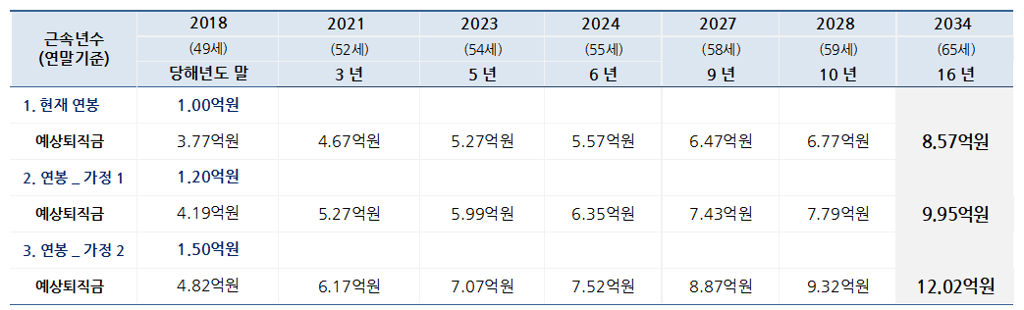
CEO 예상 퇴직금 시뮬레이션
현재 연봉 1억원 기준 예상퇴직금은 8. 57억원이지만 퇴직직전 3년간 연봉이 1.5억원으로 증가하면 예상퇴직금은 12.02억원으로 연봉에 비례해서 퇴직금도 증가하게 됩니다.
연봉별 예상 퇴직금 추이
☞ CEO 급여배당 & 퇴직금 컨설팅 ver 6.0
– 예상퇴직금 시뮬레이션 보고서 캡쳐
※ 연평균 급여는 퇴직직전 3년간 총급여의 연평균 환산액 가정값

Slide 16
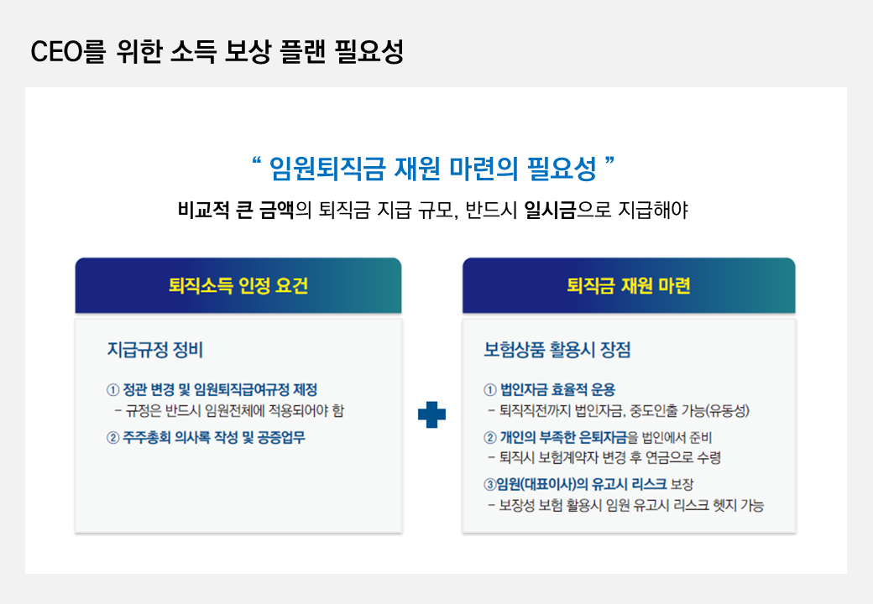

Slide 17
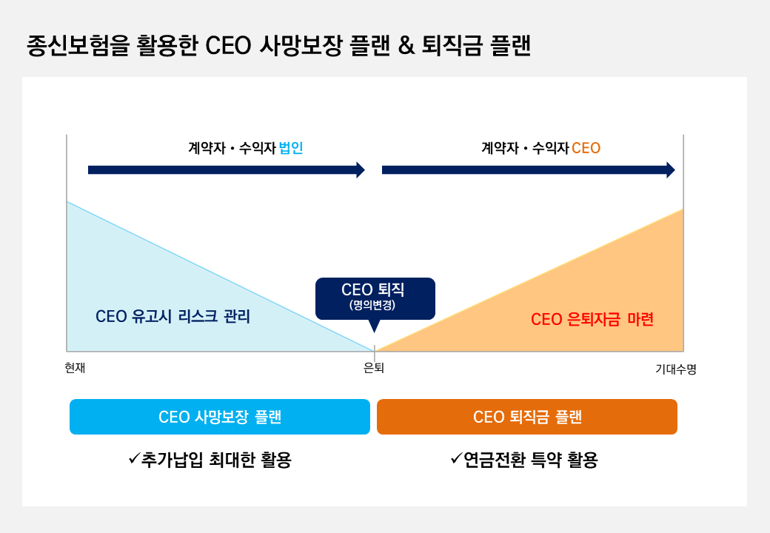

Slide 18
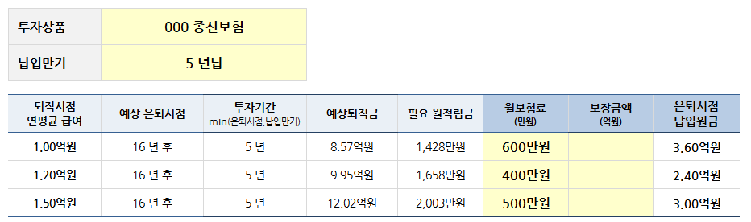


목표 퇴직금 마련을 위한 필요 월 저축액 제안
필요 월 저축액 산정
☞ CEO 급여배당 & 퇴직금 컨설팅 ver 6.0
– 예상퇴직금 시뮬레이션 보고서 캡쳐
월 보험료 제안: 총 5년 납입 가정
기본 보험료 (5년)
월 600만원
추가납입 한도 (5년)
월 1,200만원
사망보험금 1.0억원
기본보험료
총 누적 원금
3. 6 억
해지환급금 ?억원

Slide 19
Contents
2. CEO 유고시 리스크 플랜

Slide 20
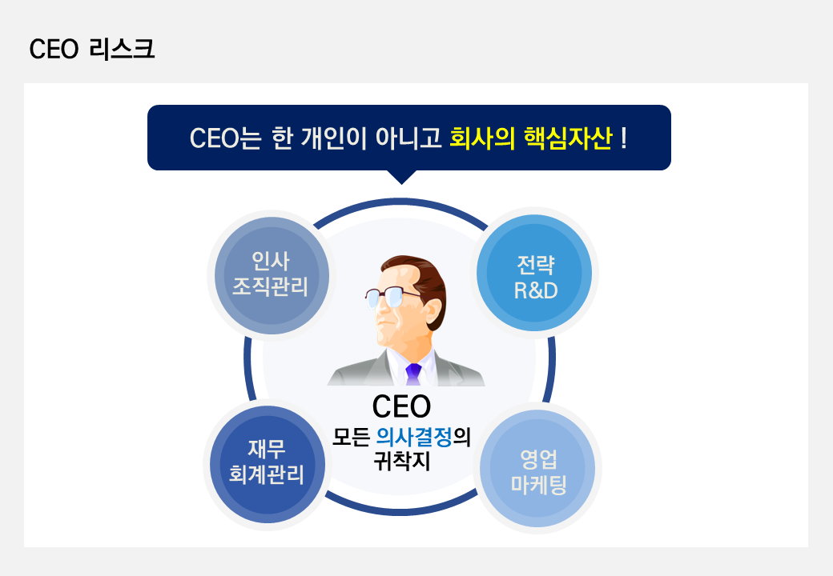

Slide 21
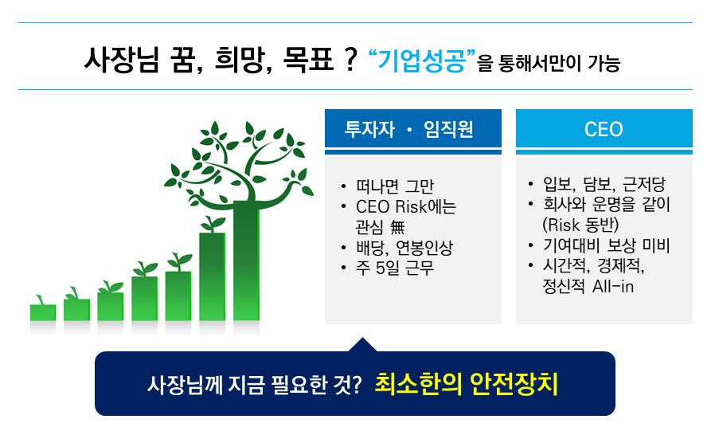
CEO 유고시 리스크 관리 필요성

Slide 22
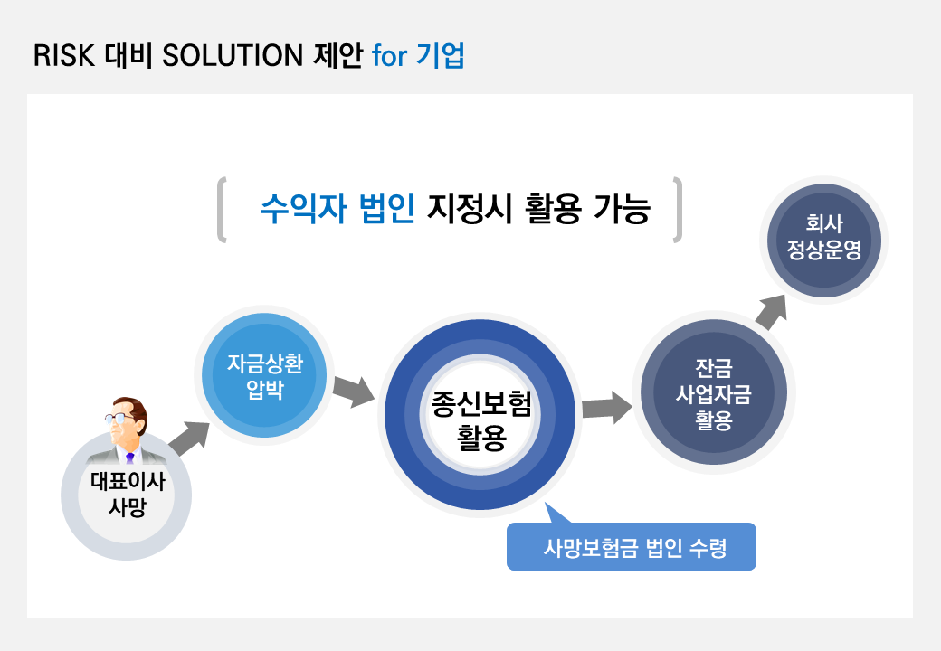

Slide 23
Contents
3. 주주 배당 플랜

Slide 24
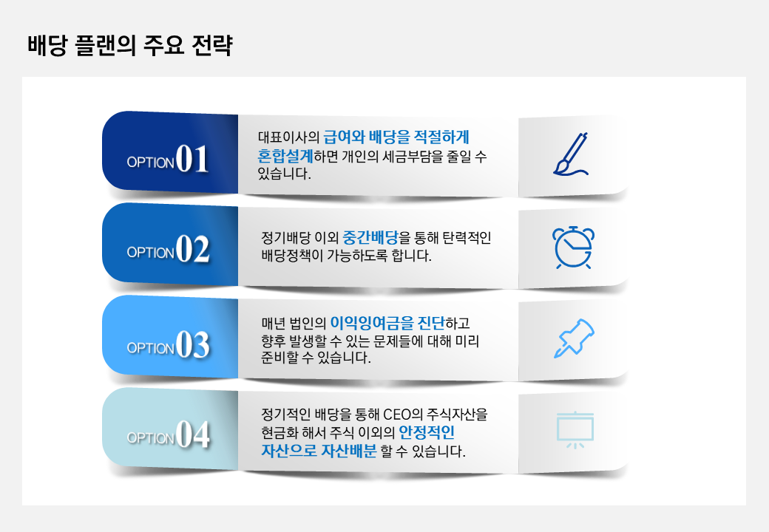

Slide 25
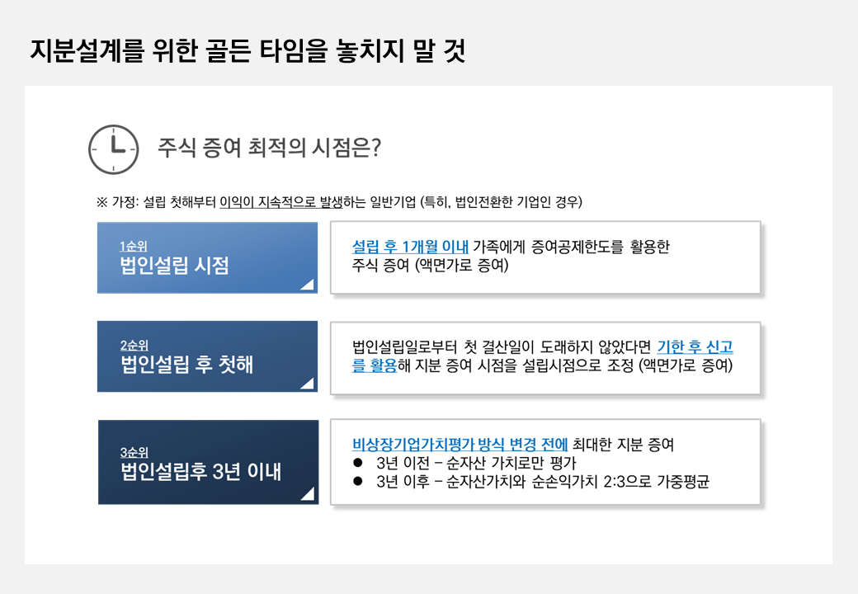

Slide 26
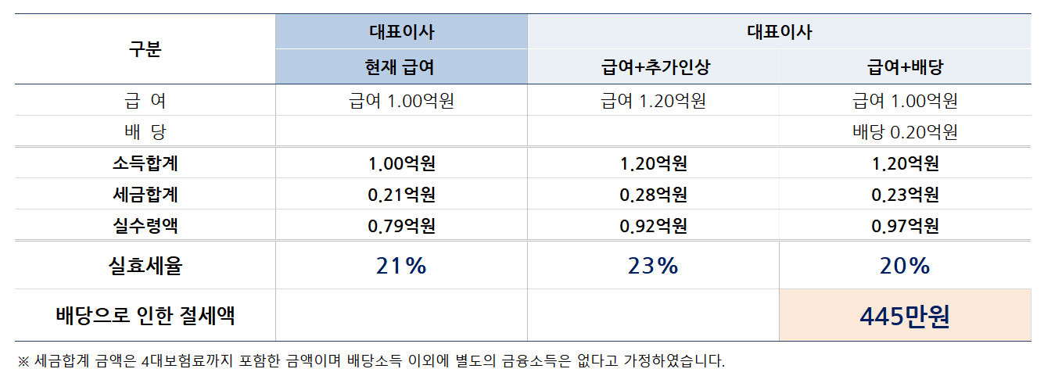
[참고] 급여 vs. 급여+배당
CEO가 연간 2천만원을 추가 상여로 가져가는 것보다 배당으로 가져갈 경우
개인차원에서 절세할 수 있는 금액은 연간 약 445만원입니다.
☞ CEO 급여배당 & 퇴직금 컨설팅 ver 6.0
– 배당플랜 절세효과 보고서 캡쳐
가정: 현재 연봉 1억원, 2천만원 급여 추가 인상시와 배당으로 지급할 때 비교

Slide 27
Contents
4.기업 가치 평가

Slide 28

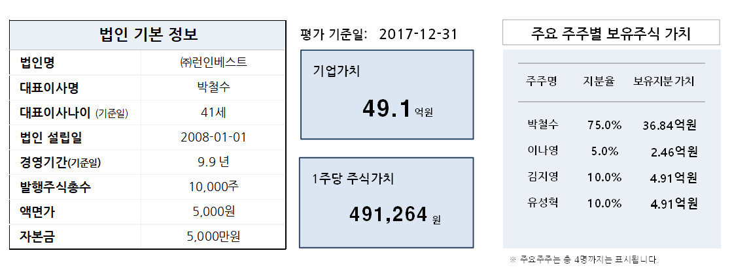
법인 기본 정보
법인 개요
☞ 기업가치분석 & 차명주식컨설팅 ver 6.0
– 비상장기업 가치평가 보고서 캡쳐

Slide 29
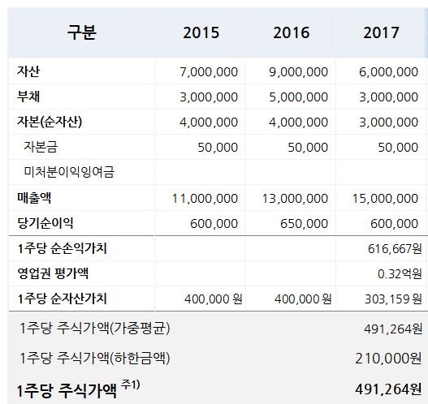
비상장기업 주식가치 평가
☞ 기업가치분석 & 차명주식컨설팅 ver 6.0
– 비상장기업 가치평가 보고서 – 주식가치계산상세 캡쳐
(단위: 천원)
[기본가정]
상증세법상 보충적 평가방법
재무상태표 및 손익계산서상 순자산 및 순손익 금액 적용
1주당 순 손익가치
2015
2016
2017
1주당
순 손익액
1주당
순 손익액
1주당
순 손익액
x1
x 2
x 3
x 1/6 ÷ 10%
1주당 순 자산가치
평가기준일 (2015. 12. 31.)
순자산 가액 = 자산 – 부채 + 영업권
순자산 가액 / 발생주식 총수
1주당 평가액 (가중 평균)
= (1주당 순손익가치 x 3 + 1주당 순자산가치 x 2)/5

Slide 30
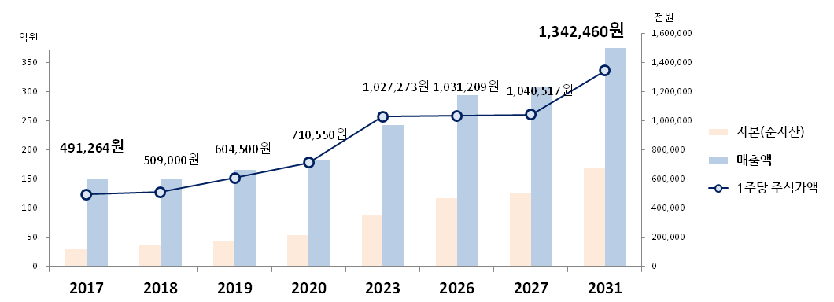
미래 기업가치 시뮬레이션
[시뮬레이션 가정]
➔ 고객별 가정값 수정
해당 기업 2019년 이후 매출액 연간 5% 성장, 5년 이후 0% 가정
2019년 이후 당기 순이익률 15% 가정
☞ 기업가치분석 & 차명주식컨설팅 ver 6.0
– 비상장기업 가치평가 보고서 캡쳐

Slide 31
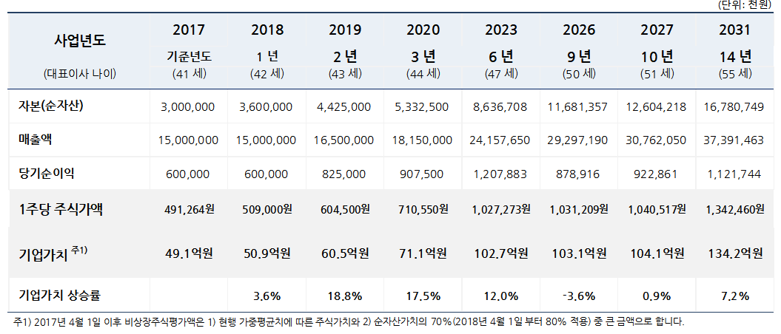
미래 기업가치 시뮬레이션
[시뮬레이션 가정]
➔ 고객별 가정값 수정
해당 기업 2019년 이후 매출액 연간 5% 성장, 5년 이후 0% 가정
2019년 이후 당기 순이익률 15% 가정
☞ 기업가치분석 & 차명주식컨설팅 ver 6.0
– 비상장기업 가치평가 보고서 캡쳐

Slide 32
Contents
5. 가지급금 컨설팅

Slide 33
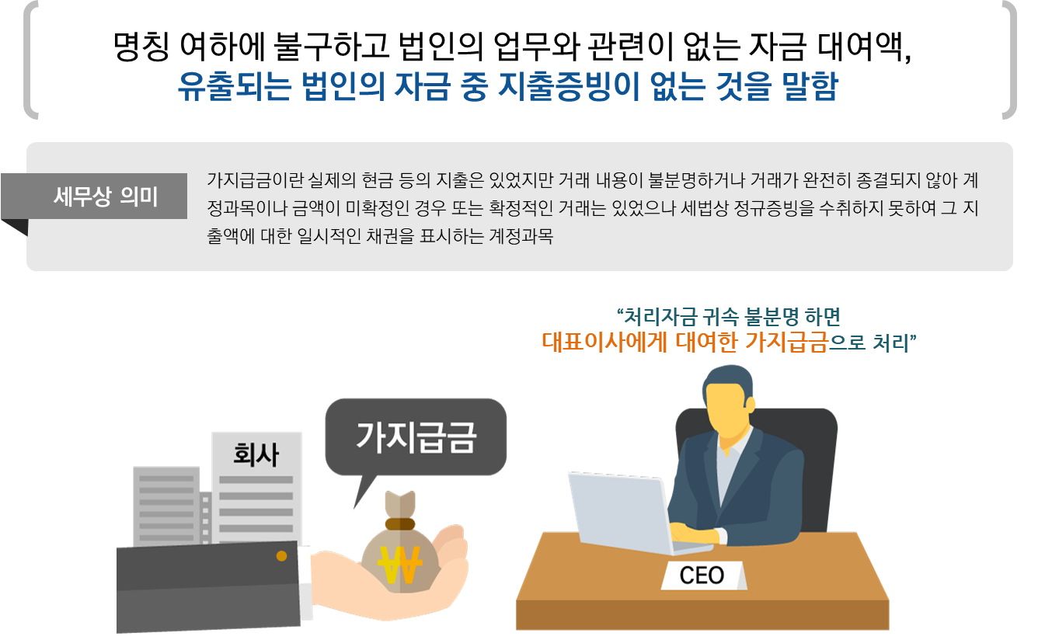
세무상 가지급금이란

Slide 34
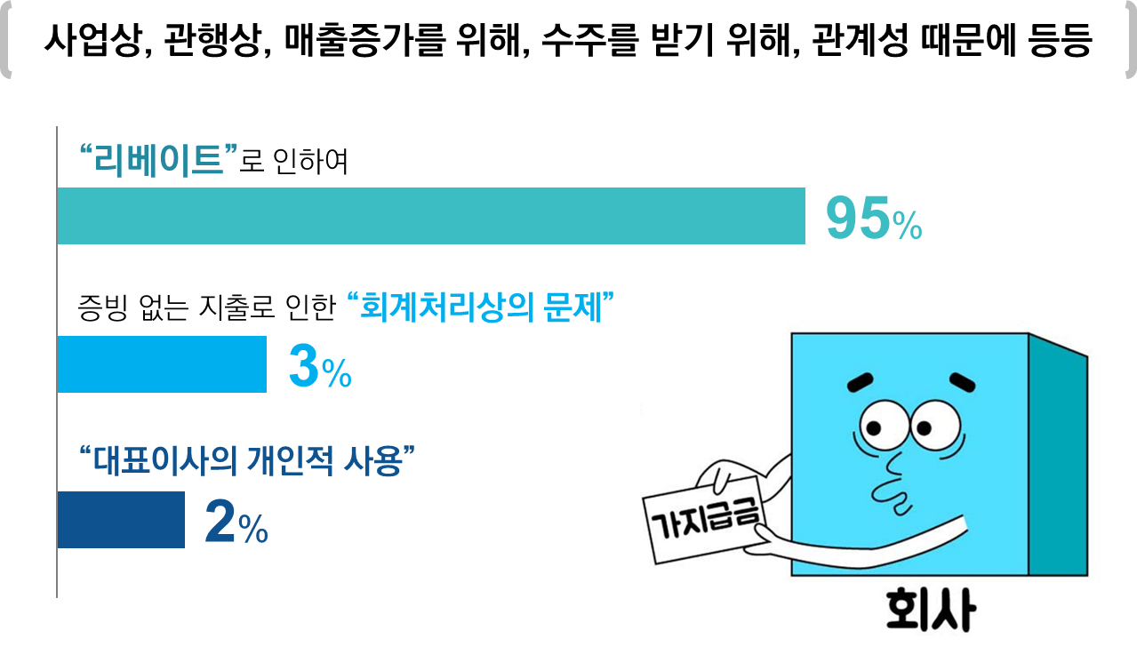
가지급금의 발생 원인

Slide 35
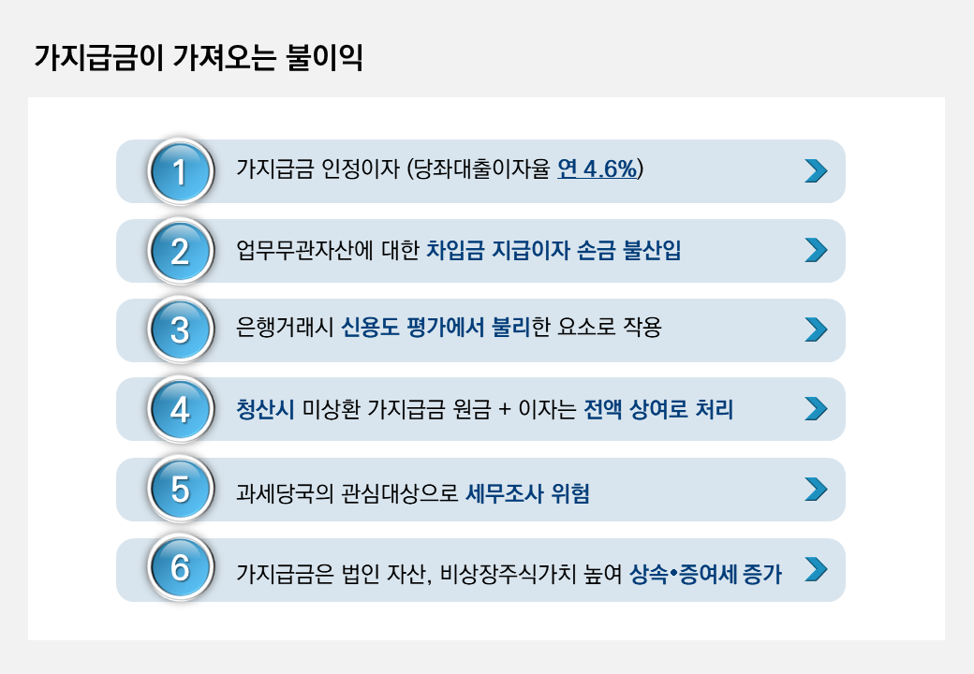

Slide 36
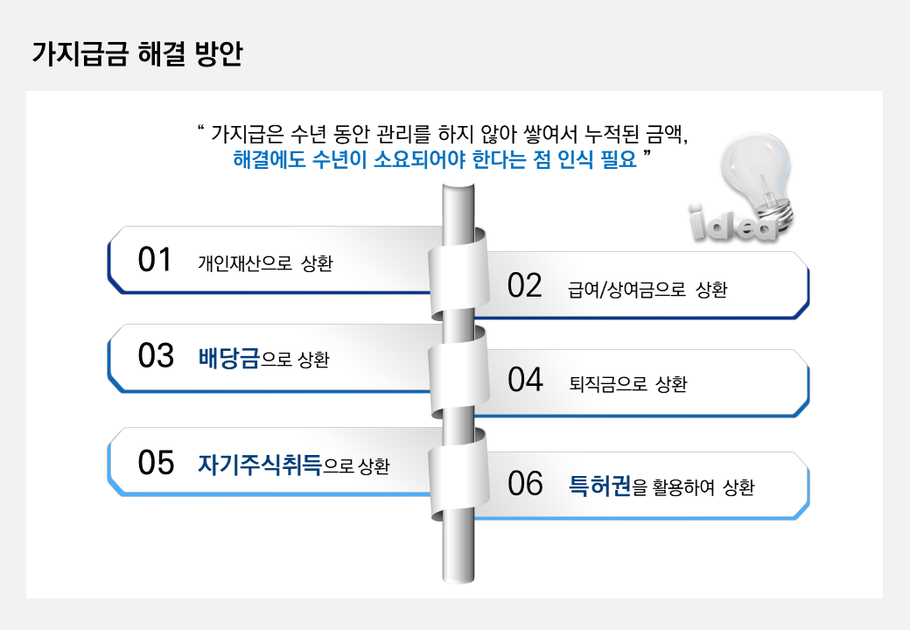

Slide 37
Contents
5. 차명주식 컨설팅

Slide 38
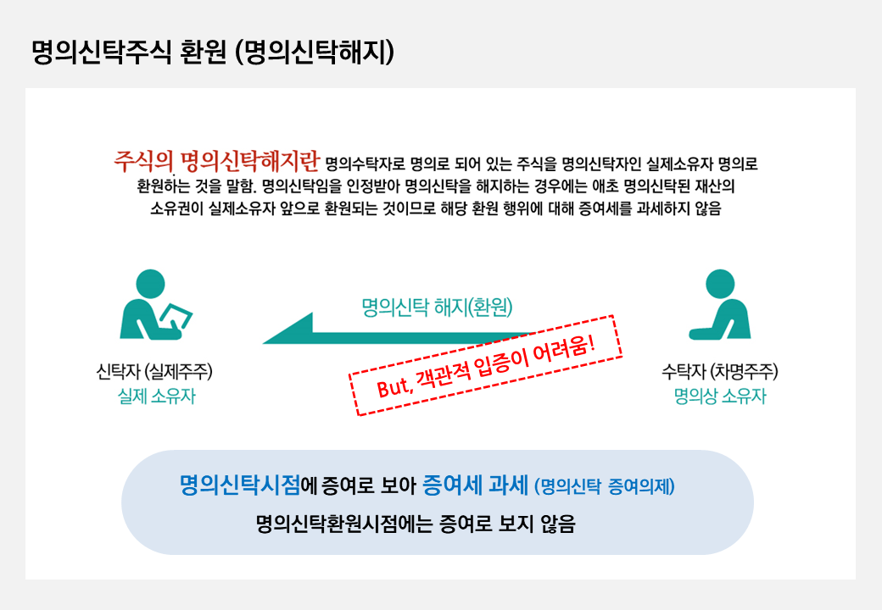

Slide 39
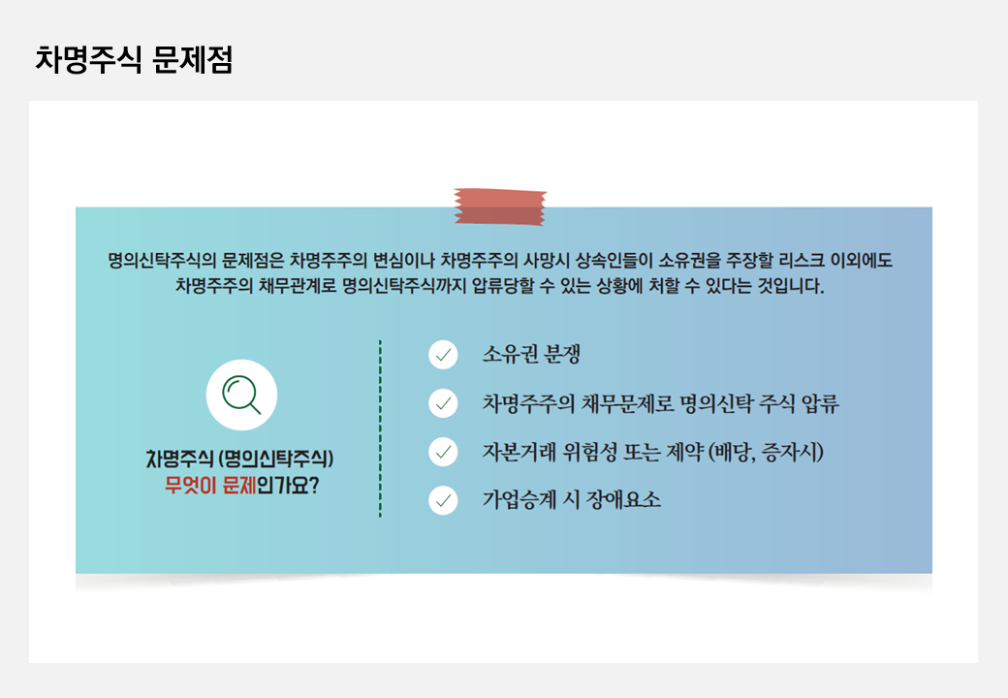

Slide 40
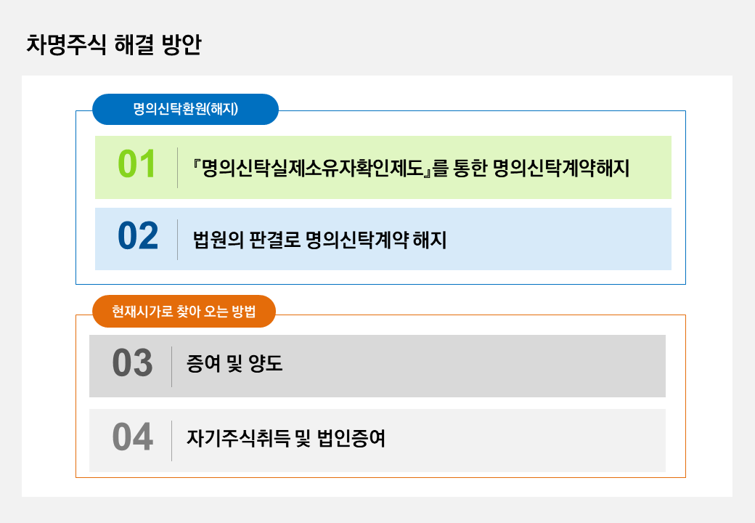

Slide 41
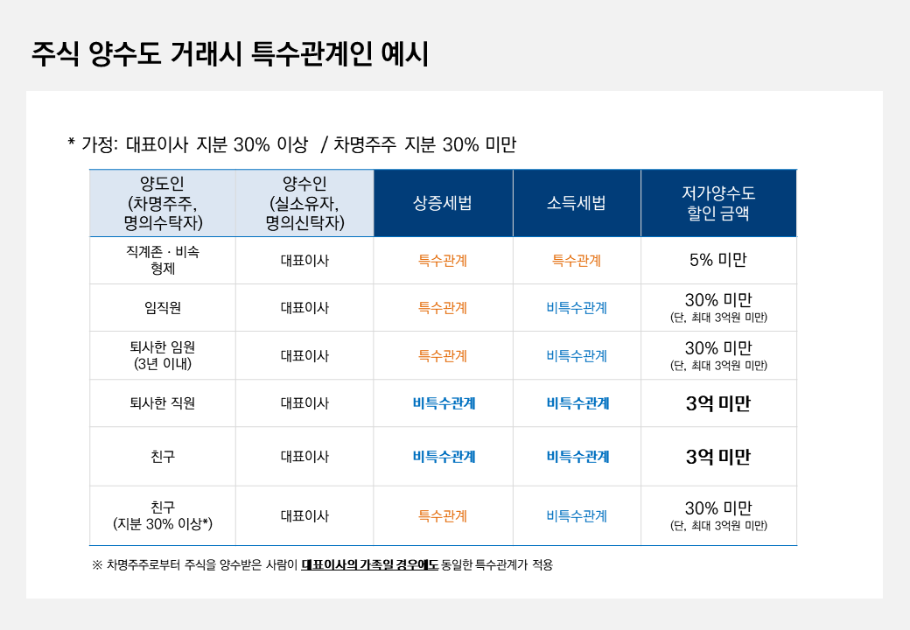

Slide 42
Contents
6. 자기주식취득 컨설팅

Slide 43
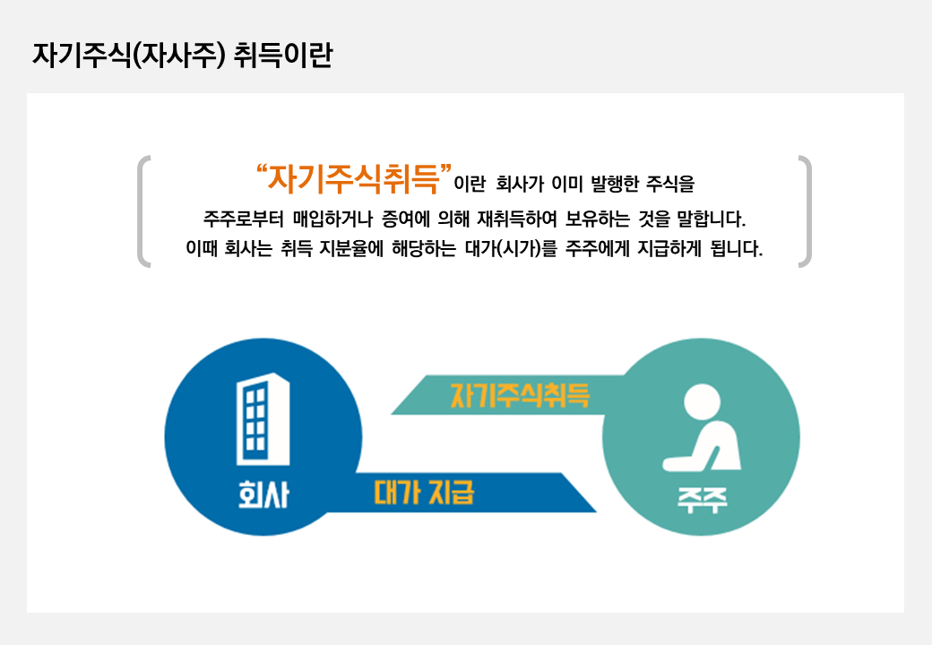

Slide 44
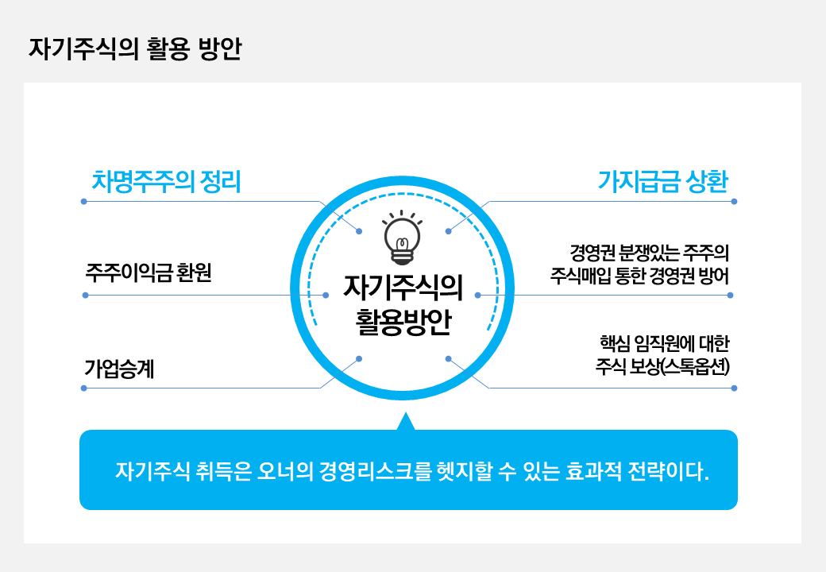

Slide 45
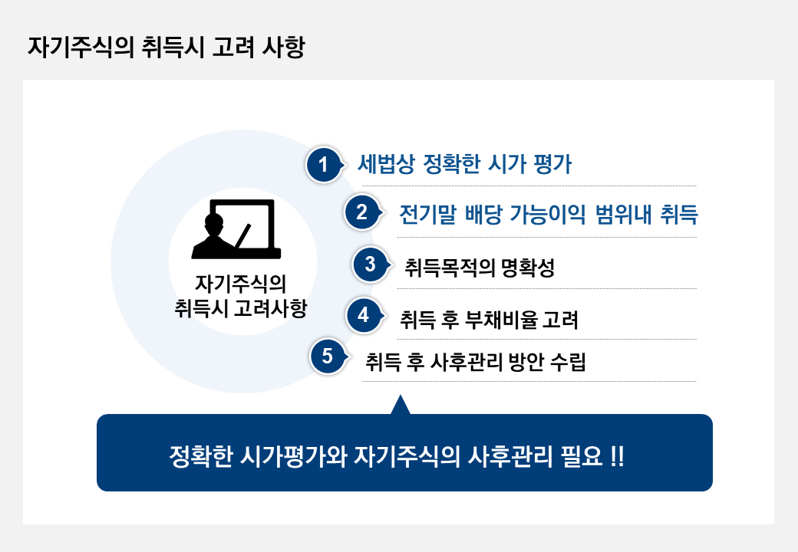

Slide 46
Contents
7. 공동창업자 플랜

Slide 47
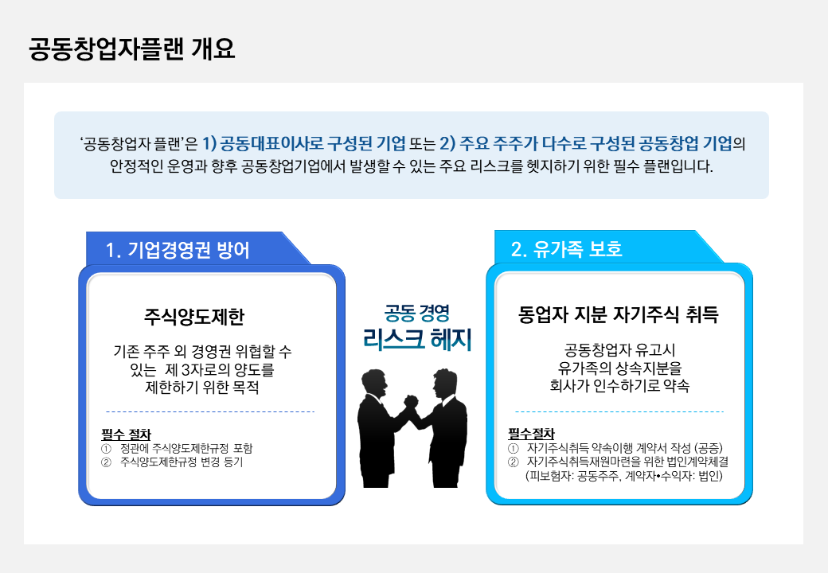

Slide 48
Contents
8. 핵심인력 플랜

Slide 49
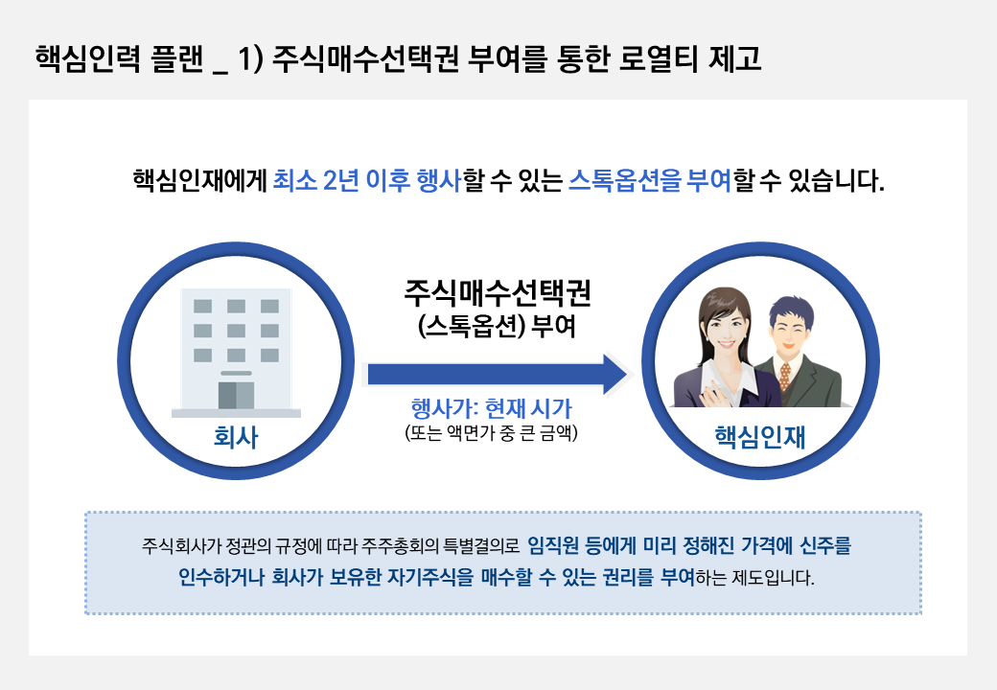

Slide 50
